Slide 1
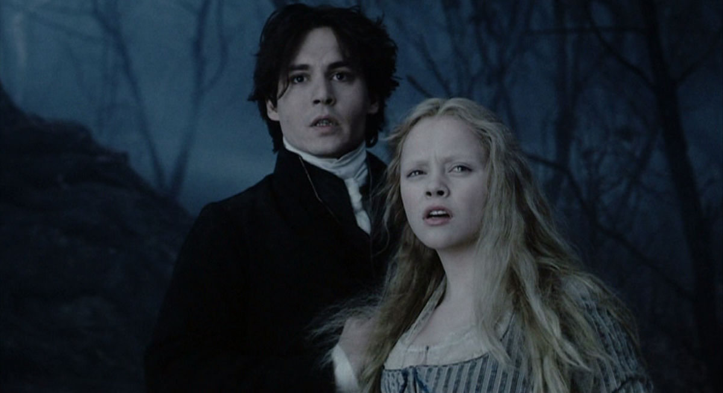
English class
Thursday, April 2nd

Slide 2

Résumé de l’épisode précédent (mardi 31)
Activities and exercises correction.
Writing: you met the Headless Horseman and wrote about it in your diary.

Slide 3
Conseils avant de commencer :
Relire les leçons et exercices précédents.
S’assurer qu’on se souvient du vocabulaire rencontré pendant les dernières séances (aller sur Quizlet si on veut réviser en ligne).
Avoir son cahier, de quoi noter, de quoi vérifier/rechercher le vocabulaire (dictionnaire en ligne ou papier) : je note systématiquement le vocabulaire inconnu dans mon cahier, avec sa traduction.
Liens utiles :
Un bon dictionnaire en ligne
Vos séances sur le blog
L’invitation pour votre classe sur Quizlet
Votre classe sur Quizlet

Slide 4
Today
Exercises: practise with vocabulary, grammar and storytelling.
Discover what Freak shows were.

Slide 5

Exercises Vocabulary Grammar Storytelling

Slide 6
Exercise number one
Pour chaque phrase ci-dessous (1,2,3,4), trouve l’expression équivalente (a,b,c,d).
It scared the hell out of me!
Her face was as white as a sheet when she saw the monster.
The cold made me shiver.
We were petrified when we heard about the murder.
to be terrified
to be scared to death
to get goosebumps
to be as white as a ghost

Slide 7
Exercise number two
Hier, à 15h00, quelqu’un déguisé en Dracula a terrorisé un groupe de sixièmes…
Le principal pense que c’était toi. Trouve une phrase en anglais pour donner ton alibi.
Examples:
Yesterday at 3:00 pm, I was baking cookies with my sister.
Yesterday at 3:00 pm, I was doing my homework with my brother.
…

Slide 8
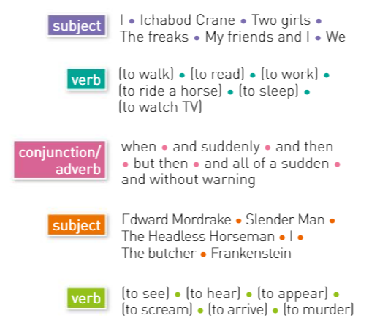
Exercise number three
Crée une histoire d’horreur qui tient en une phrase, en choisissant un élément dans chaque catégorie ci-contre et en combinant ces éléments.
* Attention au temps des verbes.
* Ajoute un complément si nécessaire.
I was walking in the forest and all of a sudden …
My friends and I were watching TV when …

Slide 9
History: Freak shows in the USA

Slide 10
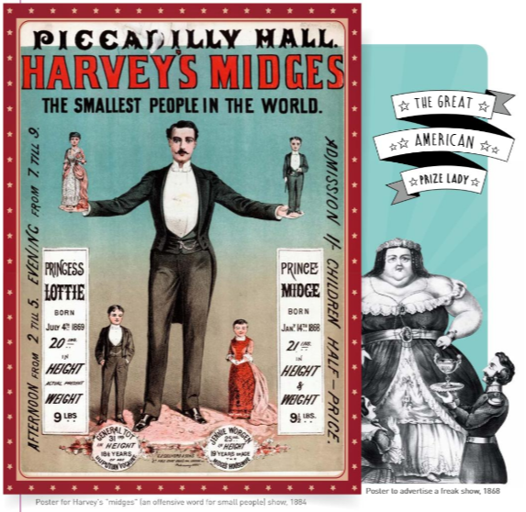
a) Describe these posters from 1884 and 1868.
What do you see on them?
Describe the characters. (Click here for help).
Pay attention to the text on the posters.
b) From what you’ve found, try to give your own definition of a freak show.
c) In our days, a freak show would be unacceptable, extremely shocking and illegal. Can you explain why?

Slide 11
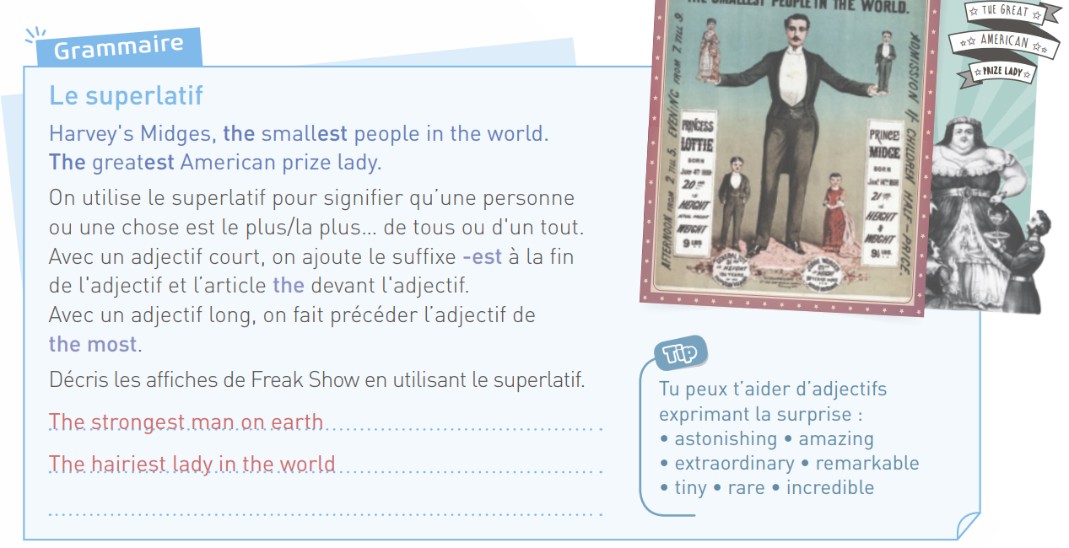
Help – Souviens-toi du superlatif !

Slide 12
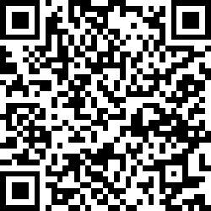
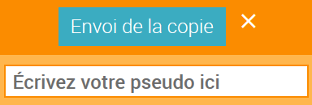
Quiz à faire avant le jeudi 9 avril 18h
Révisez les séances des 23, 24 et 26 mars. Quand vous êtes prêts :
Quiz à faire en cliquant sur le lien ci-dessous puis en entrant le code J3O8W8. (Le O est la lettre o en majuscule).
https://www.quiziniere.com/#/Exercice/J3O8W8
Également accessible en flashant le QR code ci-contre.
N’oubliez pas de mettre votre vrai prénom et de cliquer sur « envoi de la copie » en haut à gauche de la page.

Slide 13


For our further lessons and classes:
Redo the activities and exercises that you did not understand.
Reminder: click here to join your class on Quizlet.
Reminder: click here to revise the vocabulary on Quizlet.
When you are done with today’s activity, send me a copy or a picture of your work at: camille.fabre1@ecollege78.fr

Slide 14
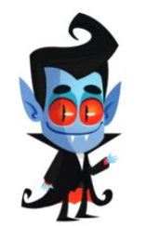
Bye :-)

